Slide 1

Kuliah 2 Matematika Diskrit
HIMPUNAN dan Dualitas
ukrida.ac.id

Slide 2


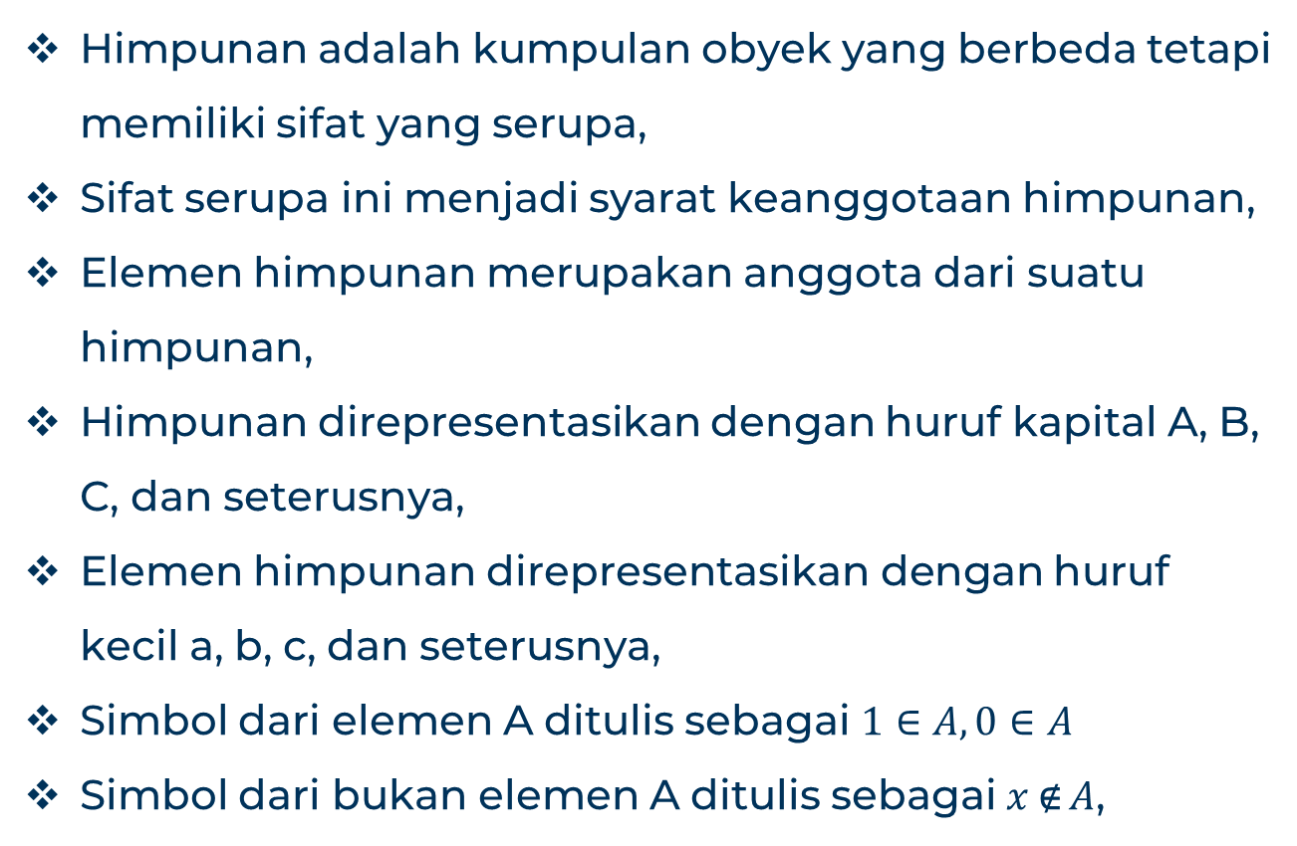
Teori himpunan-pengertian
Himpunan adalah kumpulan obyek yang berbeda tetapi memiliki sifat yang serupa,
Sifat serupa ini menjadi syarat keanggotaan himpunan,
Elemen himpunan merupakan anggota dari suatu himpunan,
Himpunan direpresentasikan dengan huruf kapital A, B, C, dan seterusnya,
Elemen himpunan direpresentasikan dengan huruf kecil a, b, c, dan seterusnya,
Simbol dari elemen A ditulis sebagai $1∈A, 0∈A$
Simbol dari bukan elemen A ditulis sebagai $x \text{∉} A$,
ukrida.ac.id

Slide 3
Teori himpunan-representasi
Terdapat 4 metoda untuk merepresentasikan himpunan, yaitu.
Enumerasi
Dengan menyebutkan semua (satu per satu) elemen himpunan
Contoh,
B = {1, 2, 3, 4, 5}
D = {apel, mangga, jambu}
Notasi khusus himpunan atau simbol standar
Dengan simbol-simbol standar yang biasa digunakan untuk mewakili suatu himpunan,
contoh
P = himpunan bilangan integer positif = {1 , 2, 3, …}
Q = himpunan bilangan natural = {0 , 1, 2, …}
Z = himpunan bilangan rasional = {… , -2, -1, 0, 1, 2, …}
ukrida.ac.id

Slide 4
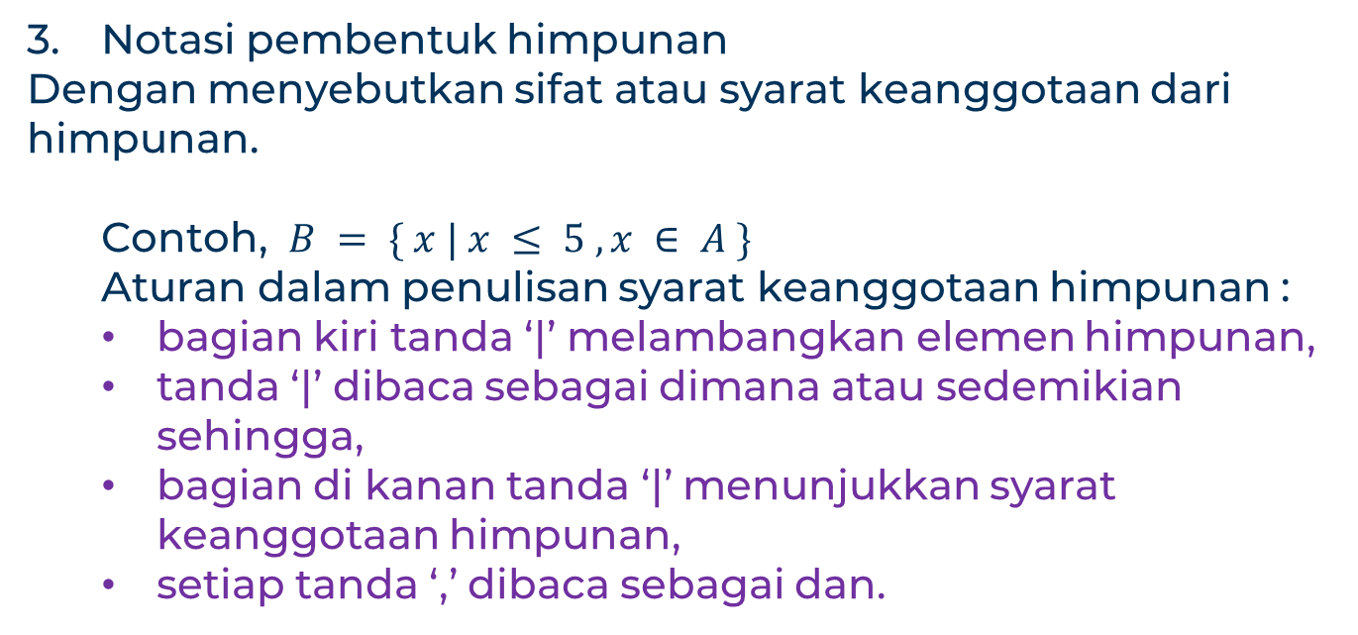
Teori himpunan-representasi
Notasi pembentuk himpunan
Dengan menyebutkan sifat atau syarat keanggotaan dari himpunan.
Contoh, $B = \{ x | x ≤ 5 , x ∈ A \}$
Aturan dalam penulisan syarat keanggotaan himpunan :
bagian kiri tanda ‘|’ melambangkan elemen himpunan,
tanda ‘|’ dibaca sebagai dimana atau sedemikian sehingga,
bagian di kanan tanda ‘|’ menunjukkan syarat keanggotaan himpunan,
setiap tanda ‘,’ dibaca sebagai dan.
ukrida.ac.id

Slide 5
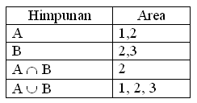

Teori himpunan-representasi
Diagram venn
Dengan menggambarkan keberadaan himpunan terhadap himpunan lain. Himpunan Semesta (S) digambarkan sebagai suatu segi empat sedangkan himpunan lain digambarkan sebagai lingkaran.
Contoh,
$S = \{ 1,2, … , 7, 8 \}; A = \{ 1,2,3,5 \}; B = \{ 2,6,8 \}$
S A B
1 2 6
5
3 8
S A B
1 2 3
ukrida.ac.id

Slide 6
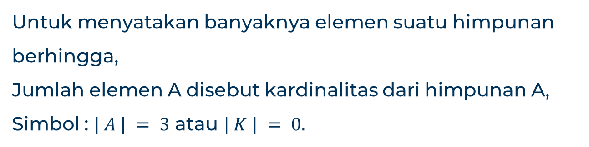
Teori himpunan-kardinalitas
Untuk menyatakan banyaknya elemen suatu himpunan berhingga,
Jumlah elemen A disebut kardinalitas dari himpunan A,
Simbol : $| A | = 3$ atau $| K | = 0.$
ukrida.ac.id

Slide 7
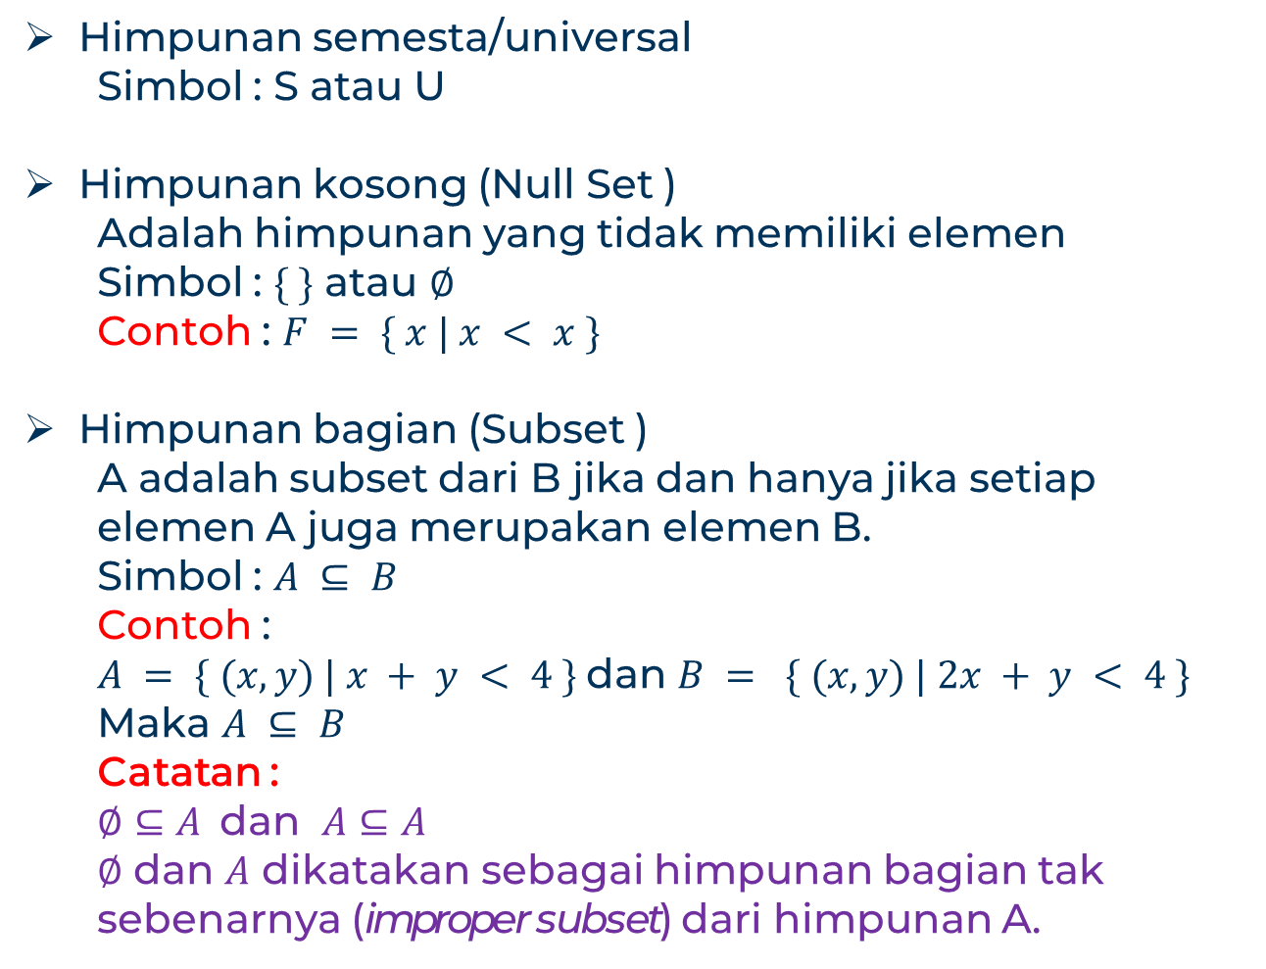
Himpunan-himpunan khusus
Himpunan semesta/universal
Simbol : S atau U
Himpunan kosong (Null Set )
Adalah himpunan yang tidak memiliki elemen
Simbol : $\{ \}$ atau $∅$
Contoh : $F = \{ x | x < x \}$
Himpunan bagian (Subset )
A adalah subset dari B jika dan hanya jika setiap elemen A juga merupakan elemen B.
Simbol : $A ⊆ B$
Contoh :
$A = \{ (x,y) | x + y < 4 \}$dan $B = \{ (x,y) | 2x + y < 4 \}$
Maka $A ⊆ B$
Catatan :
$∅⊆A$dan $A⊆A$
$∅$ dan $A$ dikatakan sebagai himpunan bagian tak sebenarnya (improper subset) dari himpunan A.
ukrida.ac.id

Slide 8
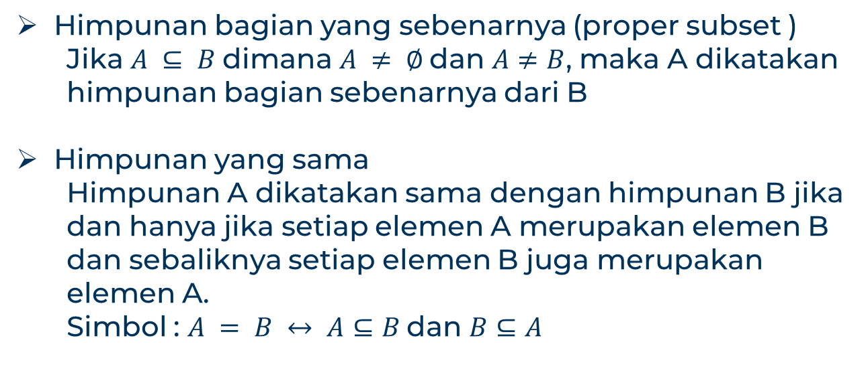
Himpunan-himpunan khusus
Himpunan bagian yang sebenarnya (proper subset )
Jika $A ⊆ B$dimana $A ≠ ∅$dan $A≠B$, maka A dikatakan himpunan bagian sebenarnya dari B
Himpunan yang sama
Himpunan A dikatakan sama dengan himpunan B jika dan hanya jika setiap elemen A merupakan elemen B dan sebaliknya setiap elemen B juga merupakan elemen A.
Simbol : $A = B ↔ A⊆B$dan $B⊆A$
ukrida.ac.id

Slide 9
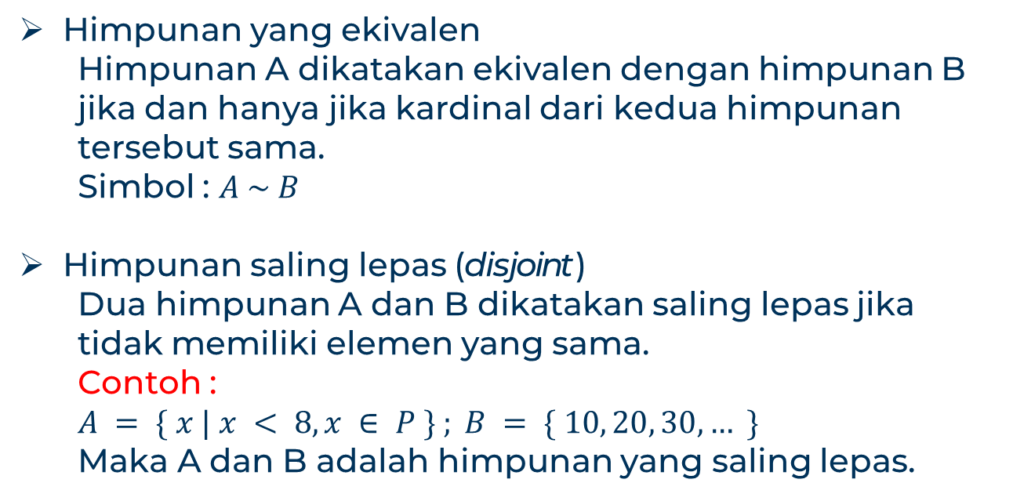
Himpunan-himpunan khusus
Himpunan yang ekivalen
Himpunan A dikatakan ekivalen dengan himpunan B jika dan hanya jika kardinal dari kedua himpunan tersebut sama.
Simbol : $A \sim B$
Himpunan saling lepas (disjoint )
Dua himpunan A dan B dikatakan saling lepas jika tidak memiliki elemen yang sama.
Contoh :
$A = \{ x | x < 8, x ∈ P \} ; B = \{ 10, 20, 30, … \}$
Maka A dan B adalah himpunan yang saling lepas.
ukrida.ac.id

Slide 10
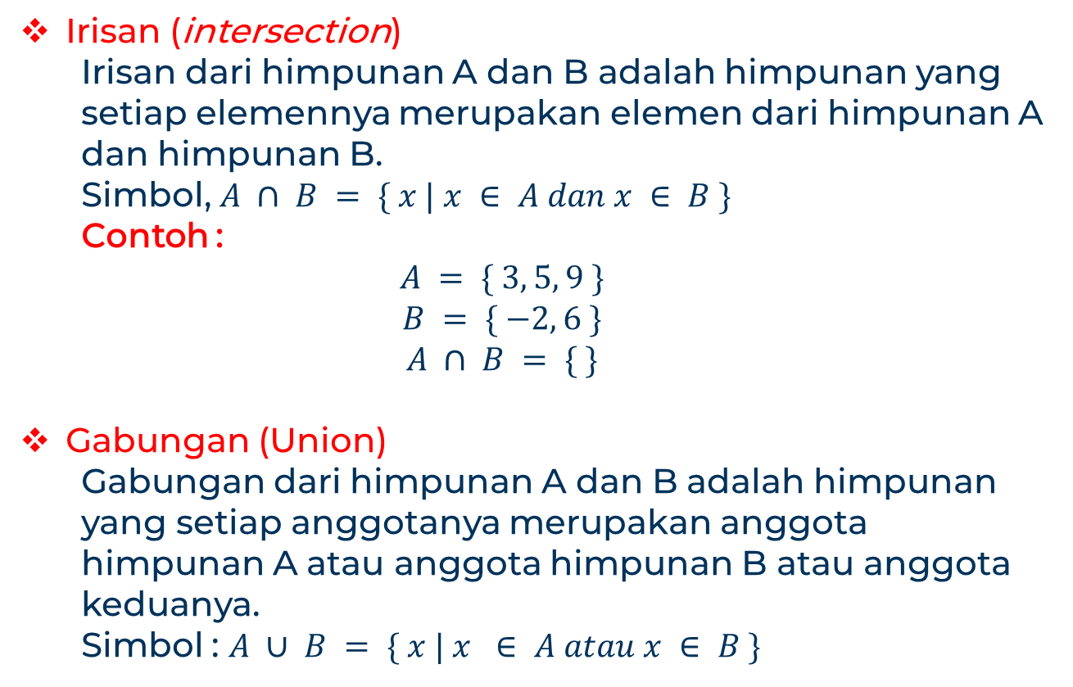
Teori himpunan - operasi
Irisan (intersection)
Irisan dari himpunan A dan B adalah himpunan yang setiap elemennya merupakan elemen dari himpunan A dan himpunan B.
Simbol, $A ∩ B = \{ x | x ∈ A dan x ∈ B \}$
Contoh :
$$A = \{ 3, 5, 9 \}$$
$$B = \{ −2, 6 \}$$
$$A ∩ B = \{ \}$$
Gabungan (Union)
Gabungan dari himpunan A dan B adalah himpunan yang setiap anggotanya merupakan anggota himpunan A atau anggota himpunan B atau anggota keduanya.
Simbol : $A ∪ B = \{ x | x ∈ A atau x ∈ B \}$
ukrida.ac.id

Slide 11
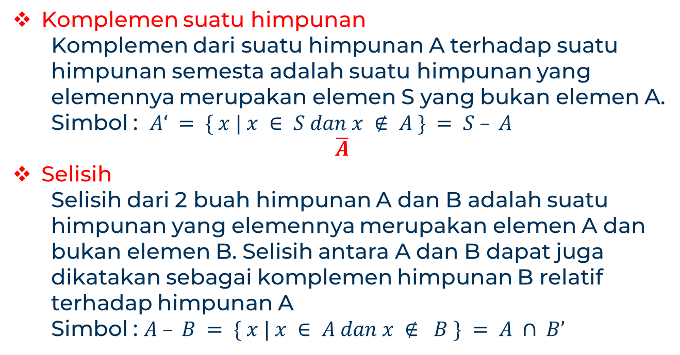
Teori himpunan - operasi
Komplemen suatu himpunan
Komplemen dari suatu himpunan A terhadap suatu himpunan semesta adalah suatu himpunan yang elemennya merupakan elemen S yang bukan elemen A.
Simbol : $A‘ = \{ x | x ∈ S dan x ∉ A \} = S – A$
$$\overline{A}$$
Selisih
Selisih dari 2 buah himpunan A dan B adalah suatu himpunan yang elemennya merupakan elemen A dan bukan elemen B. Selisih antara A dan B dapat juga dikatakan sebagai komplemen himpunan B relatif terhadap himpunan A
Simbol : $A – B = \{ x | x ∈ A dan x ∉ B \} = A ∩ B’$
ukrida.ac.id

Slide 12
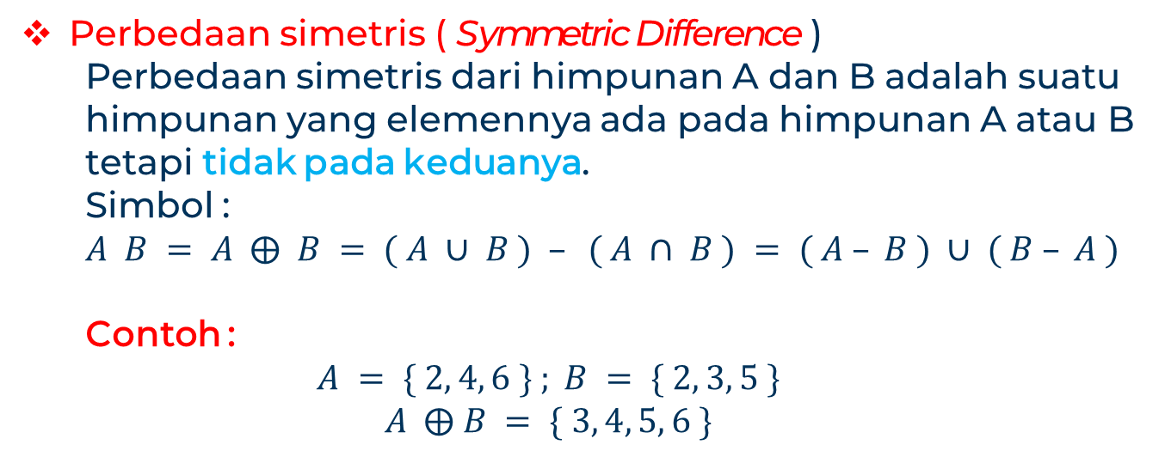
Teori himpunan - operasi
Perbedaan simetris ( Symmetric Difference )
Perbedaan simetris dari himpunan A dan B adalah suatu himpunan yang elemennya ada pada himpunan A atau B tetapi tidak pada keduanya.
Simbol :
$$A B = A ⨁ B = ( A ∪ B ) – ( A ∩ B ) = ( A – B ) ∪ ( B – A )$$
Contoh :
$$A = \{ 2, 4, 6 \} ; B = \{ 2, 3, 5 \}$$
$$A ⨁ B = \{ 3, 4, 5, 6 \}$$
ukrida.ac.id

Slide 13
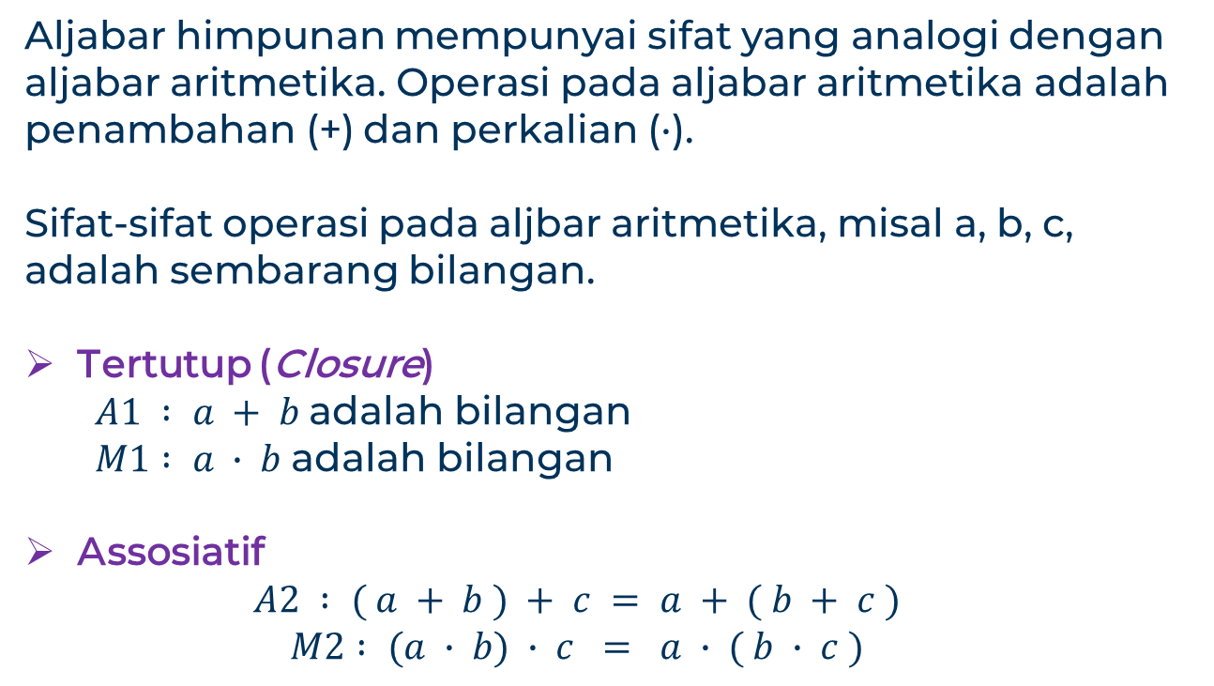
Aljabar himpunan
Aljabar himpunan mempunyai sifat yang analogi dengan aljabar aritmetika. Operasi pada aljabar aritmetika adalah penambahan (+) dan perkalian ($∙$).
Sifat-sifat operasi pada aljbar aritmetika, misal a, b, c, adalah sembarang bilangan.
Tertutup (Closure)
$A1 : a + b$adalah bilangan
$M1 : a ∙ b$adalah bilangan
Assosiatif
$$A2 : ( a + b ) + c = a + ( b + c )$$
$$M2 : (a ∙ b) ∙ c = a ∙ ( b ∙ c )$$
ukrida.ac.id

Slide 14
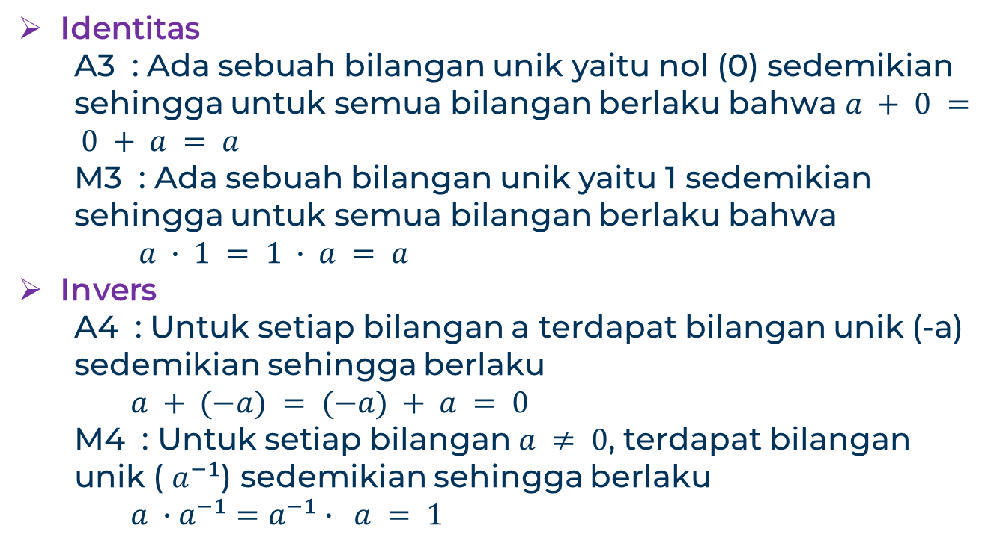
Aljabar himpunan
Identitas
A3 : Ada sebuah bilangan unik yaitu nol (0) sedemikian sehingga untuk semua bilangan berlaku bahwa $a + 0 = 0 + a = a$
M3 : Ada sebuah bilangan unik yaitu 1 sedemikian sehingga untuk semua bilangan berlaku bahwa
$a ∙ 1 = 1 ∙ a = a$
Invers
A4 : Untuk setiap bilangan a terdapat bilangan unik (-a) sedemikian sehingga berlaku
$a + (−a) = (−a) + a = 0$
M4 : Untuk setiap bilangan $a ≠ 0$, terdapat bilangan unik ( $a^{−1}$) sedemikian sehingga berlaku
$a ∙a^{−1}=a^{−1}∙ a = 1$
ukrida.ac.id

Slide 15
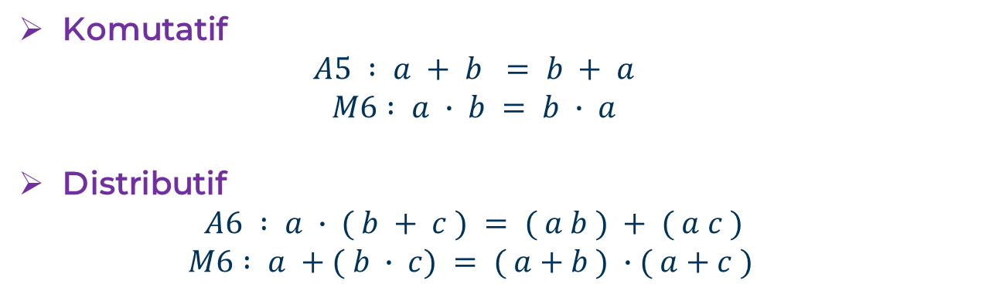
Aljabar himpunan
Komutatif
$$A5 : a + b = b + a$$
$$M6 : a ∙ b = b ∙ a$$
Distributif
$$A6 : a ∙ ( b + c ) = ( a b ) + ( a c )$$
$$M6 : a +( b ∙ c) = ( a+b ) ∙( a+c )$$
ukrida.ac.id

Slide 16
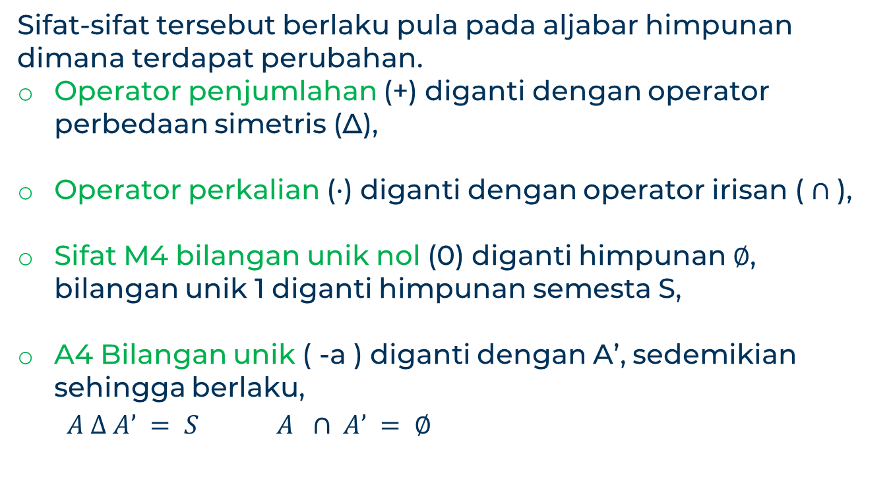
Aljabar himpunan
Sifat-sifat tersebut berlaku pula pada aljabar himpunan dimana terdapat perubahan.
Operator penjumlahan (+) diganti dengan operator perbedaan simetris (Δ),
Operator perkalian ($∙$) diganti dengan operator irisan ( $∩$ ),
Sifat M4 bilangan unik nol (0) diganti himpunan $∅$, bilangan unik 1 diganti himpunan semesta S,
A4 Bilangan unik ( -a ) diganti dengan A’, sedemikian sehingga berlaku,
$A Δ A’ = S A ∩ A’ = ∅$
ukrida.ac.id

Slide 17

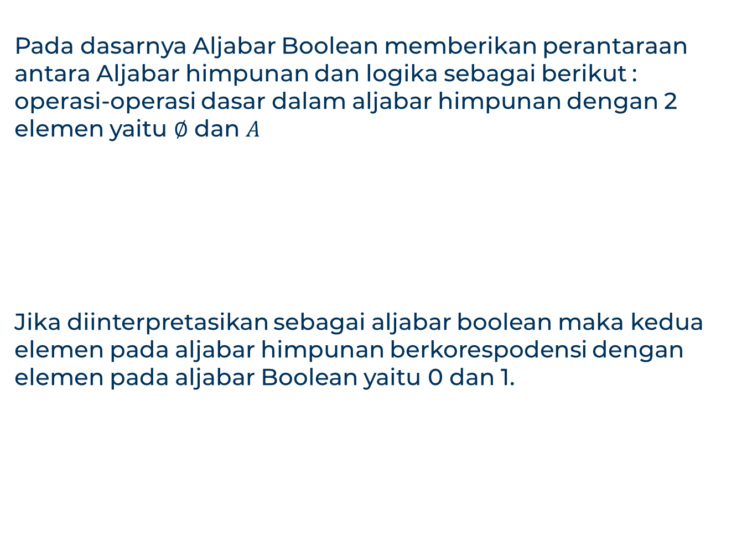
Transisi dari himpunan ke logika
Pada dasarnya Aljabar Boolean memberikan perantaraan antara Aljabar himpunan dan logika sebagai berikut :
operasi-operasi dasar dalam aljabar himpunan dengan 2 elemen yaitu $∅$ dan $A$
Jika diinterpretasikan sebagai aljabar boolean maka kedua elemen pada aljabar himpunan berkorespodensi dengan elemen pada aljabar Boolean yaitu 0 dan 1.
ukrida.ac.id

Slide 18

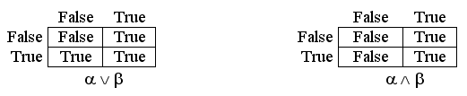
Transisi dari himpunan ke logika
operasi-operasi dasar dalam aljabar boolean dengan 2 elemen yaitu, 0 dan 1,
operasi-operasi dasar dalam logika (kalkulus proposisi) melibatkan elemen false dan true,
ukrida.ac.id

Slide 19
Transisi dari himpunan ke logika
operasi-operasi dasar dalam aljabar boolean dengan 2 elemen yaitu, 0 dan 1,
operasi-operasi dasar dalam logika (kalkulus proposisi) melibatkan elemen false dan true,
ukrida.ac.id

Slide 20
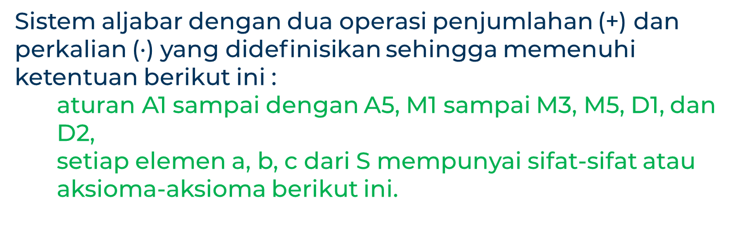
Aljabar boolean-definisi
Sistem aljabar dengan dua operasi penjumlahan (+) dan perkalian ($∙$) yang didefinisikan sehingga memenuhi ketentuan berikut ini :
aturan A1 sampai dengan A5, M1 sampai M3, M5, D1, dan D2,
setiap elemen a, b, c dari S mempunyai sifat-sifat atau aksioma-aksioma berikut ini.
ukrida.ac.id

Slide 21
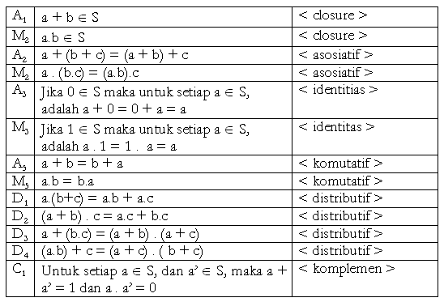
Aljabar boolean-definisi
ukrida.ac.id

Slide 22
Prinsip dualitas
Teorema 2.1
Untuk setiap elemen a, berlaku : a + a = a dan a . a = a
Bukti
a + a = ( a + a ) (1) identitas
= ( a + a ) ( a + a’ ) komplemen
= a + ( a . a’ ) distributif
= a + 0 komplemen
= a identitas
a.a = a.a + 0 identitas
= a.a + a.a’ komplemen
= a. ( a + a’ ) distributif
= a.1 komplemen
= a identitas
ukrida.ac.id

Slide 23
Prinsip dualitas
Teorema 2.2
Untuk setiap elemen a, berlaku : a + 1 = 1 dan a.0 = 0
Bukti
a + 1 = a + (a + a’) komplemen
= (a + a) + a’ asosiatif
= a + a’ teorema 1a
= 1 komplemen
a . 0 = a.(a.a’) komplemen
= (a.a) .a’ asosiatif
= a . a’ idempoten
= 0 komplemen
ukrida.ac.id

Slide 24
Prinsip dualitas
Teorema 2.3 (Hukum Penyerapan)
Untuk setiap elemen a dan b, berlaku : a + a . b = a dan a . (a+b) = a
Bukti
a+ab = a.1 + a.b Identitas
= a . (1 + b) distributif
= a . 1 teorema 2a
= a identitas
a. (a+b)= a.a + a.b distributif
= a + ab idempoten
= a.1 + ab identitas
= a. ( 1 + b ) distributif
= a . 1 teorema 2a
= a identitas
ukrida.ac.id

Slide 25
Prinsip dualitas
Teorema 2.4 (Hukum de Morgan)
Untuk setiap elemen a dan b, berlaku : (a . b)’ = a’ + b’ dan (a+b)’ = a’b’
Bukti
(a.b)’ = a’ + b’
Diketahui : (ab) (ab)’ = 0
Diperlihatkan : (ab) (a’+b’) = 0
(ab) (a’+b’) = aba’ + abb’ distributif
= 0.b + a.0 komplemen
= 0 + 0 teorema 2b
= 0 identitas
(a + b)’ = a’b’
Diketahui : (ab) + (ab)’ = 1
Diperlihatkan : ab + a’ + b’ = 1
ab + (a’ + b’) = ( a + a’ + b’) (b + a’ + b’) distributif
= ( 1 + b’) (1 + a’) kompleman
= 1 . 1 teorema 2a
= 1 identitas
ukrida.ac.id

Slide 26
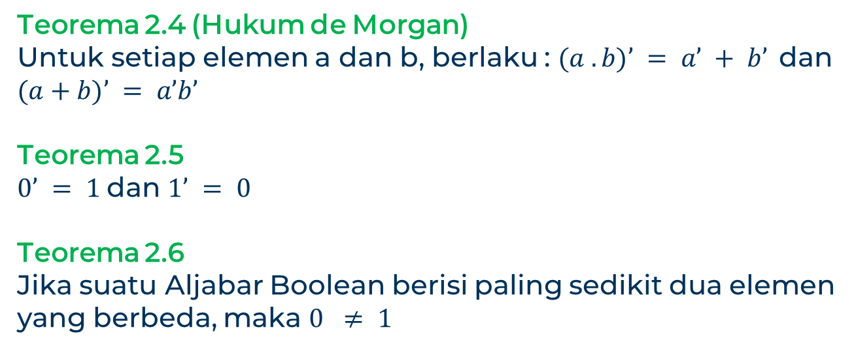
Prinsip dualitas
Teorema 2.4 (Hukum de Morgan)
Untuk setiap elemen a dan b, berlaku : $(a . b)’ = a’ + b’$dan $(a+b)’ = a’b’$
Teorema 2.5
$0’ = 1$dan $1’ = 0$
Teorema 2.6
Jika suatu Aljabar Boolean berisi paling sedikit dua elemen yang berbeda, maka $0 ≠ 1$
ukrida.ac.id

Slide 27
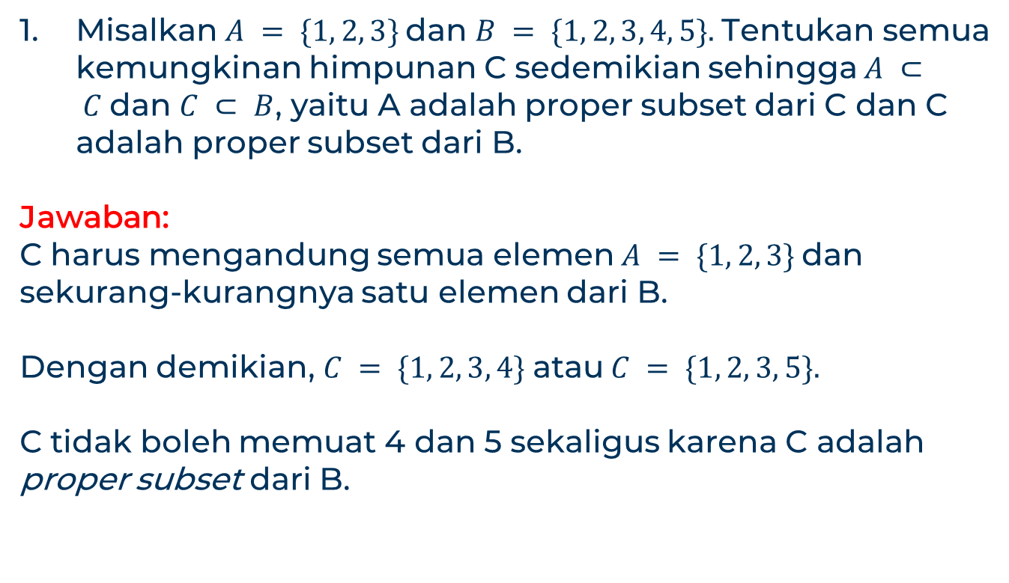
Latihan
Misalkan $A = \{1, 2, 3\}$dan $B = \{1, 2, 3, 4, 5\}.$Tentukan semua kemungkinan himpunan C sedemikian sehingga $A ⊂ C$dan $C ⊂ B$, yaitu A adalah proper subset dari C dan C adalah proper subset dari B.
Jawaban:
C harus mengandung semua elemen $A = \{1, 2, 3\}$dan sekurang-kurangnya satu elemen dari B.
Dengan demikian, $C = \{1, 2, 3, 4\}$atau $C = \{1, 2, 3, 5\}.$
C tidak boleh memuat 4 dan 5 sekaligus karena C adalah proper subset dari B.
ukrida.ac.id

Slide 28
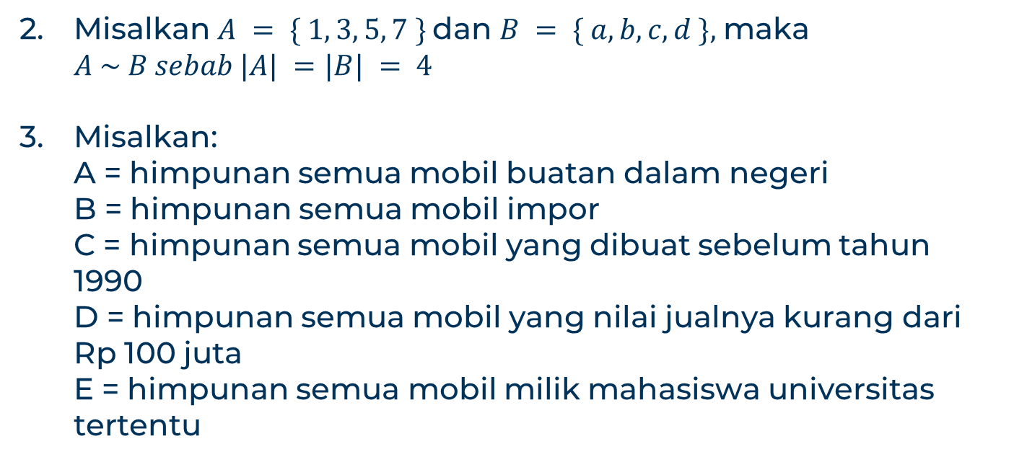
Latihan
Misalkan $A = \{ 1, 3, 5, 7 \}$dan $B = \{ a, b, c, d \},$maka $A \sim B sebab |A| =|B| = 4$
Misalkan:
A = himpunan semua mobil buatan dalam negeri
B = himpunan semua mobil impor
C = himpunan semua mobil yang dibuat sebelum tahun 1990
D = himpunan semua mobil yang nilai jualnya kurang dari Rp 100 juta
E = himpunan semua mobil milik mahasiswa universitas tertentu
ukrida.ac.id

Slide 29
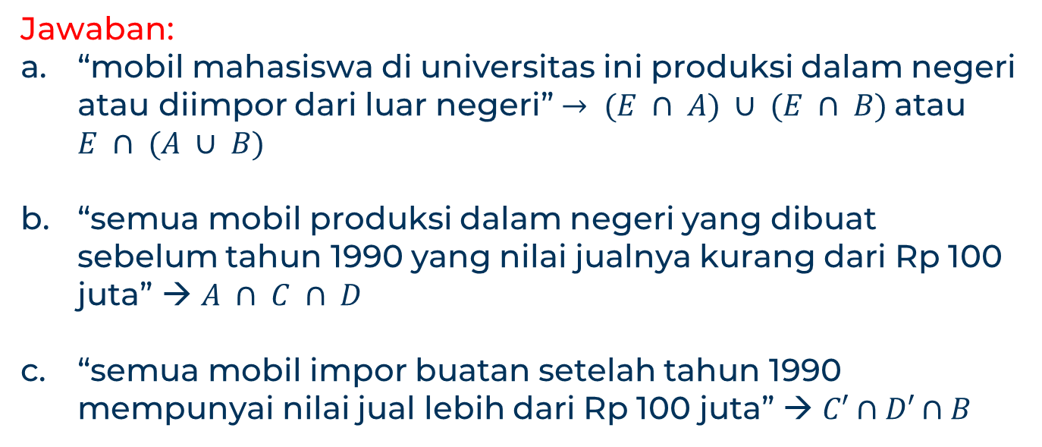
Latihan
Jawaban:
“mobil mahasiswa di universitas ini produksi dalam negeri atau diimpor dari luar negeri” $→ (E ∩ A) ∪ (E ∩ B)$atau $E ∩ (A ∪ B)$
“semua mobil produksi dalam negeri yang dibuat sebelum tahun 1990 yang nilai jualnya kurang dari Rp 100 juta” → $A ∩ C ∩ D$
“semua mobil impor buatan setelah tahun 1990 mempunyai nilai jual lebih dari Rp 100 juta” → $C′∩D′∩B$
ukrida.ac.id

Slide 30
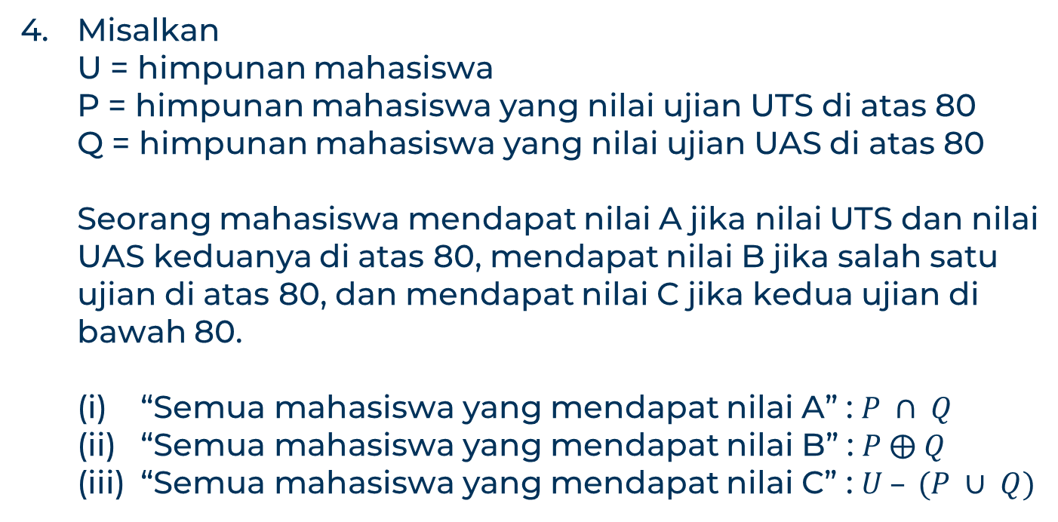
Latihan
Misalkan
U = himpunan mahasiswa
P = himpunan mahasiswa yang nilai ujian UTS di atas 80
Q = himpunan mahasiswa yang nilai ujian UAS di atas 80
Seorang mahasiswa mendapat nilai A jika nilai UTS dan nilai UAS keduanya di atas 80, mendapat nilai B jika salah satu ujian di atas 80, dan mendapat nilai C jika kedua ujian di bawah 80.
“Semua mahasiswa yang mendapat nilai A” : $P ∩ Q$
“Semua mahasiswa yang mendapat nilai B” : $P ⨁ Q$
“Semua mahasiswa yang mendapat nilai C” : $U – (P ∪ Q)$
ukrida.ac.id

Slide 31
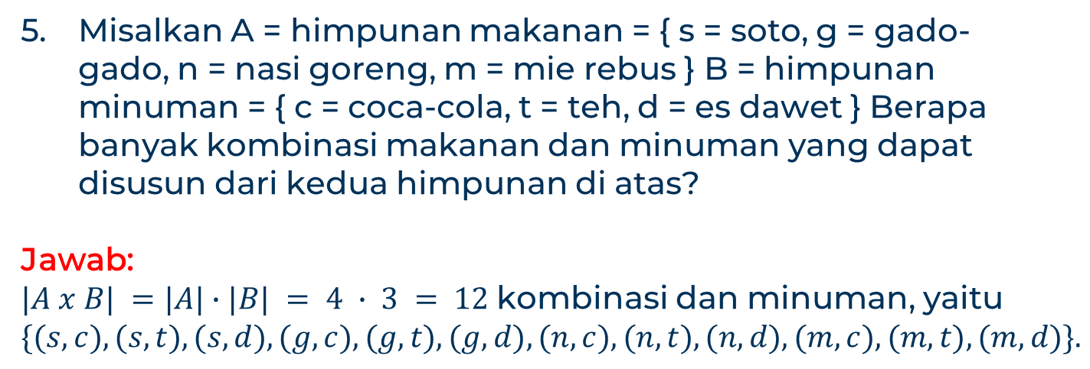
Latihan
Misalkan A = himpunan makanan = { s = soto, g = gado-gado, n = nasi goreng, m = mie rebus } B = himpunan minuman = { c = coca-cola, t = teh, d = es dawet } Berapa banyak kombinasi makanan dan minuman yang dapat disusun dari kedua himpunan di atas?
Jawab:
$|A x B| =|A|∙|B| = 4 ∙ 3 = 12$kombinasi dan minuman, yaitu $\{(s, c), (s, t), (s, d), (g, c), (g, t), (g, d), (n, c), (n, t), (n, d), (m, c), (m, t), (m, d)\}.$
ukrida.ac.id

Slide 32
Latihan
Contoh Dualitas:
AS → kemudi mobil di kiri depan
Inggris (juga Indonesia) → kemudi mobil di kanan depan Peraturan:
di Amerika Serikat,
mobil harus berjalan di bagian kanan jalan,
pada jalan yang berlajur banyak, lajur kiri untuk mendahului,
bila lampu merah menyala, mobil belok kanan boleh langsung
di Inggris,
mobil harus berjalan di bagian kiri jalan,
pada jalur yang berlajur banyak, lajur kanan untuk mendahului,
bila lampu merah menyala, mobil belok kiri boleh langsung
Prinsip dualitas: Konsep kiri dan kanan dapat dipertukarkan pada kedua negara tersebut sehingga peraturan yang berlaku di Amerika Serikat menjadi berlaku pula di Inggris
ukrida.ac.id

Slide 33
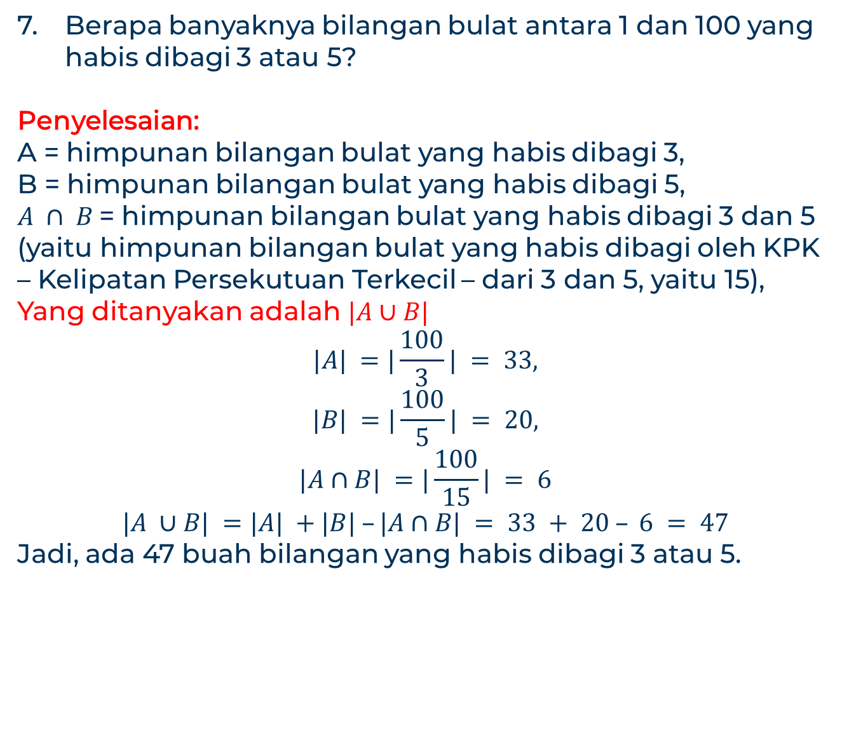
Latihan
Berapa banyaknya bilangan bulat antara 1 dan 100 yang habis dibagi 3 atau 5?
Penyelesaian:
A = himpunan bilangan bulat yang habis dibagi 3,
B = himpunan bilangan bulat yang habis dibagi 5,
$A ∩ B$= himpunan bilangan bulat yang habis dibagi 3 dan 5 (yaitu himpunan bilangan bulat yang habis dibagi oleh KPK – Kelipatan Persekutuan Terkecil – dari 3 dan 5, yaitu 15),
Yang ditanyakan adalah $|A∪B|$
$$|A| =|\frac{100}{3}| = 33,$$
$$|B| =|\frac{100}{5}| = 20,$$
$$|A∩B| =|\frac{100}{15}| = 6$$
$$|A ∪B| =|A| +|B| –|A∩B| = 33 + 20 – 6 = 47$$
Jadi, ada 47 buah bilangan yang habis dibagi 3 atau 5.
ukrida.ac.id

Slide 34
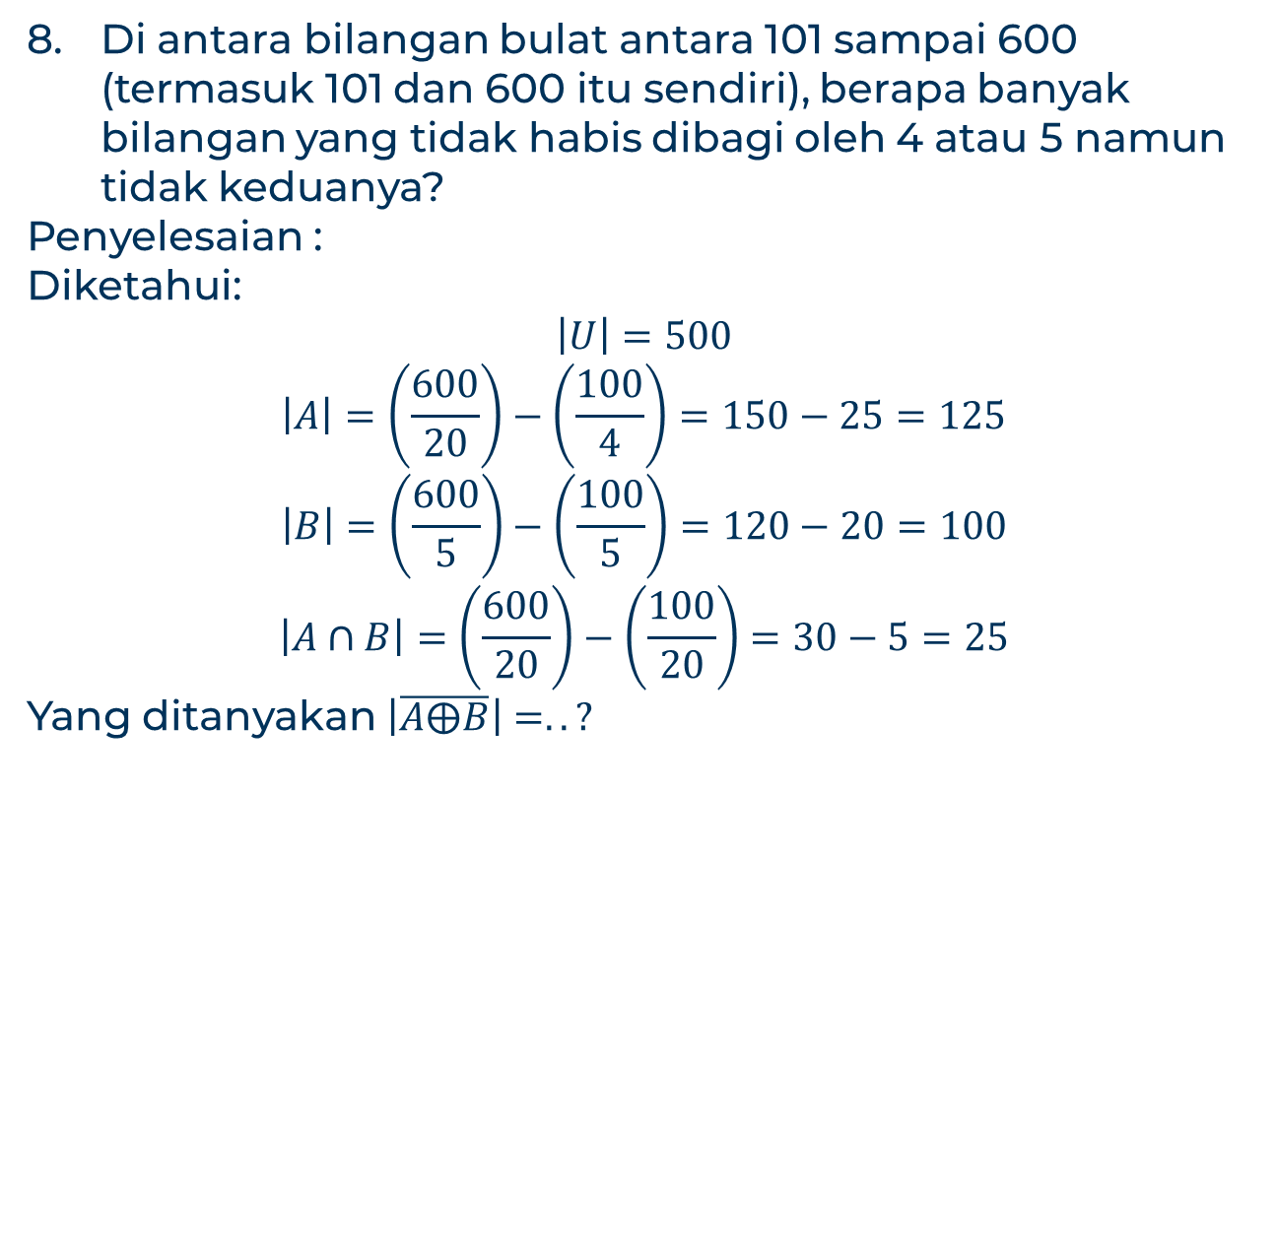
Latihan
Di antara bilangan bulat antara 101 sampai 600 (termasuk 101 dan 600 itu sendiri), berapa banyak bilangan yang tidak habis dibagi oleh 4 atau 5 namun tidak keduanya?
Penyelesaian :
Diketahui:
$$\left|U\right|=500$$
$$\left|A\right|=\left(\frac{600}{20}\right)−\left(\frac{100}{4}\right)=150−25=125$$
$$\left|B\right|=\left(\frac{600}{5}\right)−\left(\frac{100}{5}\right)=120−20=100$$
$$\left|A∩B\right|=\left(\frac{600}{20}\right)−\left(\frac{100}{20}\right)=30−5=25$$
Yang ditanyakan $\left|\overline{A⨁B}\right|=..?$
ukrida.ac.id

Slide 35

Latihan
Hitung terlebih dahulu
$$\left|A⨁B\right|=\left|A\right|+\left|B\right|−2\left|A⋂B\right|=125+100−50=175$$
Untuk mendapatkan
$$\left|\overline{A⨁B}\right|=U−|A⨁|=500−175=325$$
ukrida.ac.id

Slide 36
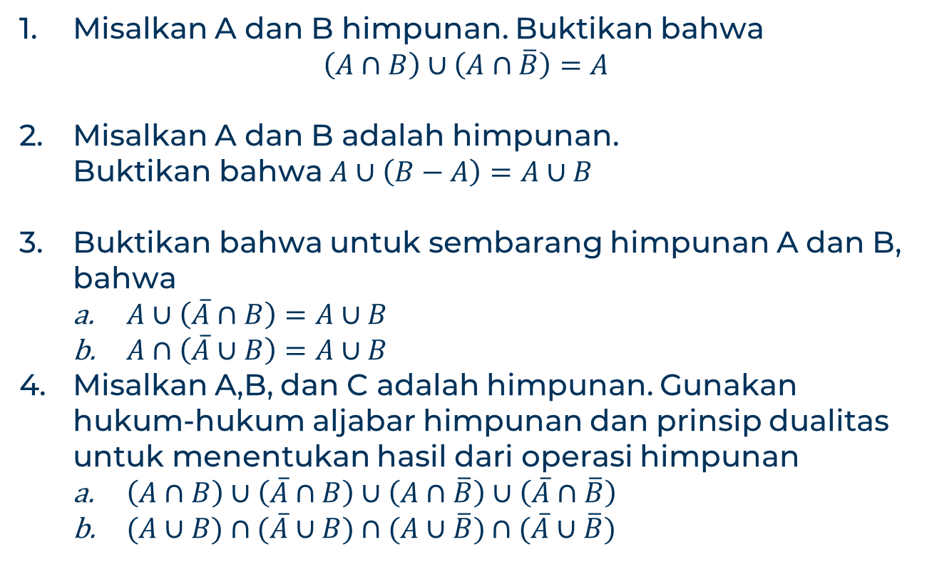
Tugas 1
Misalkan A dan B himpunan. Buktikan bahwa
$$\left(A∩B\right)∪\left(A∩\overline{B}\right)=A$$
Misalkan A dan B adalah himpunan.
Buktikan bahwa $A∪\left(B−A\right)=A∪B$
Buktikan bahwa untuk sembarang himpunan A dan B, bahwa
$A∪\left(\overline{A}∩B\right)=A∪B$
$A∩\left(\overline{A}∪B\right)=A∪B$
Misalkan A,B, dan C adalah himpunan. Gunakan hukum-hukum aljabar himpunan dan prinsip dualitas untuk menentukan hasil dari operasi himpunan
$\left(A∩B\right)∪\left(\overline{A}∩B\right)∪\left(A∩\overline{B}\right)∪\left(\overline{A}∩\overline{B}\right)$
$(A∪B)∩(\overline{A}∪B)∩(A∪\overline{B})∩(\overline{A}∪\overline{B})$
ukrida.ac.id

Slide 37
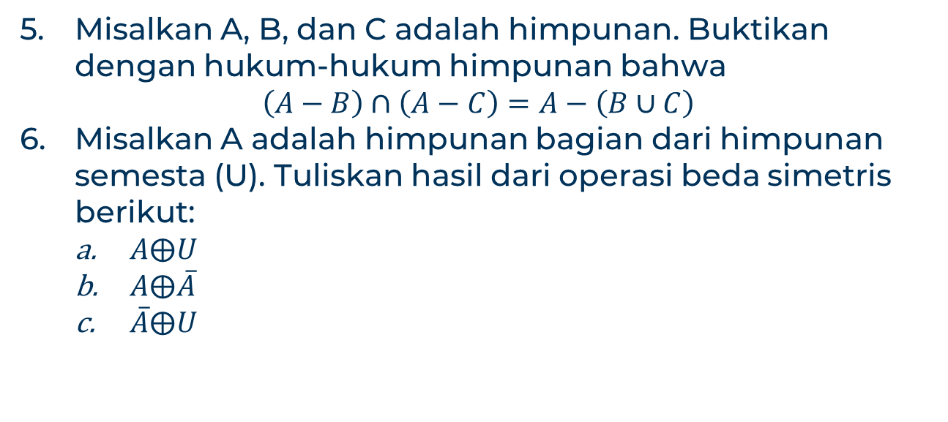
Tugas 1
Misalkan A, B, dan C adalah himpunan. Buktikan dengan hukum-hukum himpunan bahwa
$$\left(A−B\right)∩\left(A−C\right)=A−\left(B∪C\right)$$
Misalkan A adalah himpunan bagian dari himpunan semesta (U). Tuliskan hasil dari operasi beda simetris berikut:
$A⨁U$
$A⨁\overline{A}$
$\overline{A}⨁U$
ukrida.ac.id

Slide 38
Something as title goes here
Something as
divider page
goes here.
ukrida.ac.id

Slide 39

Thank You
ukrida.ac.id

